Slide 1
TRƯỜNG TIỂU HỌC PHÚC LỢI
TIẾNG VIỆT 1

Slide 2
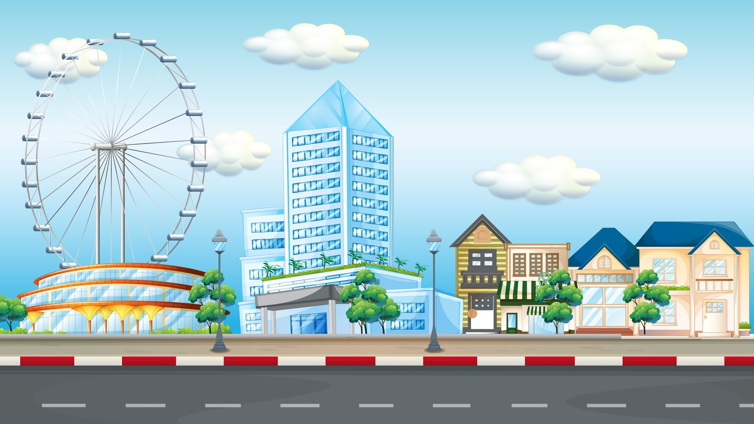
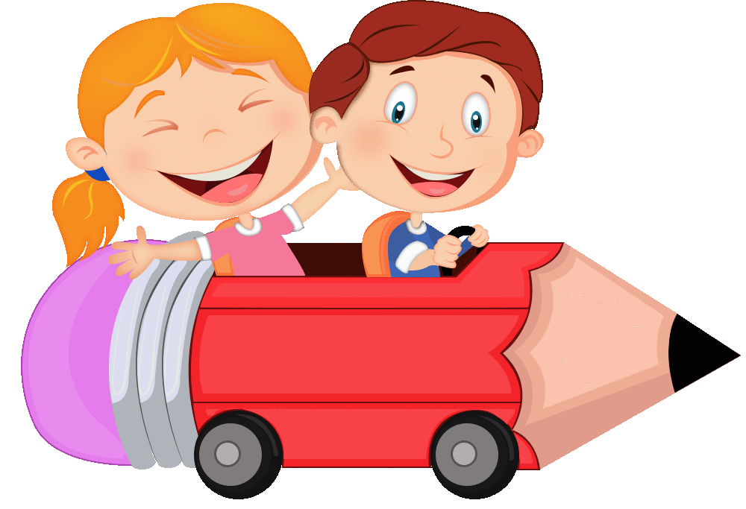
VƯỢT CHƯỚNG NGẠI VẬT
Team 1A

Slide 3

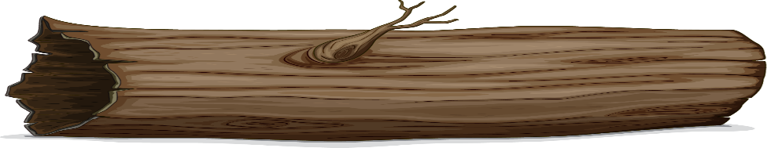


Slide 4


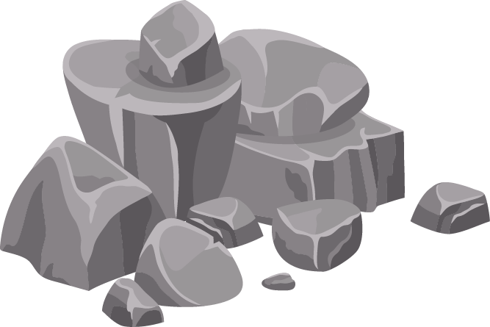

Đọc đoạn 1 bài “Loài chim của biển cả” và trả lời câu hỏi:
Hải âu có thể bay xa như thế nào?
02

Slide 5
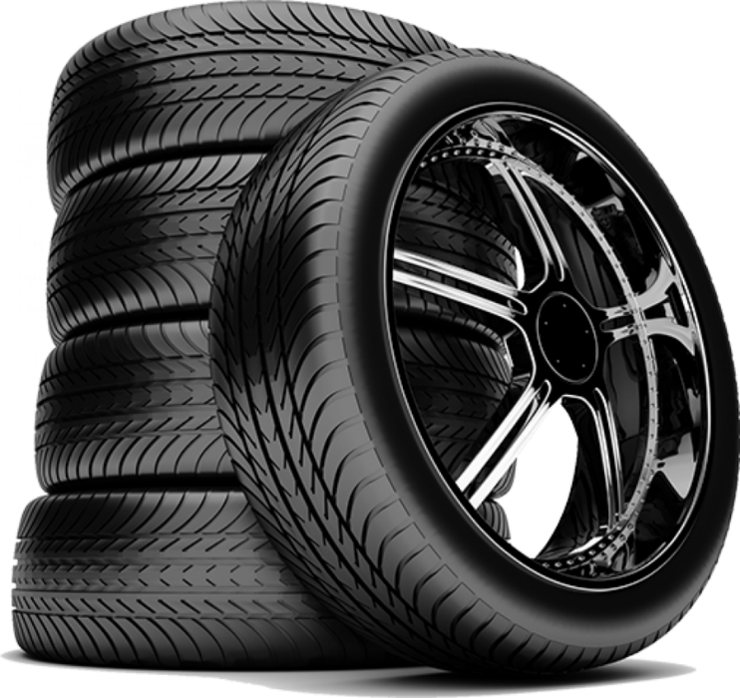

Ngoài bay xa, hải âu còn có khả năng gì?
03

Slide 6


Vì sao hải âu được gọi là loài chim báo bão?

Slide 7
TIẾT 3

Slide 8
5
Chọn từ ngữ để hoàn thiện câu và viết câu vào vở.
đại dương
bay xa
thời tiết
bão
đi biển
a. Ít có loài chim nào có thể như hải âu.
(…)
b. Những con tàu lớn có thể đi qua các .
(…)
Notes:
a. Ít có loài chim nào có thể bay xa như hải âu.
b. Những con tàu lớn có thể đi qua các đại dương.

Slide 9

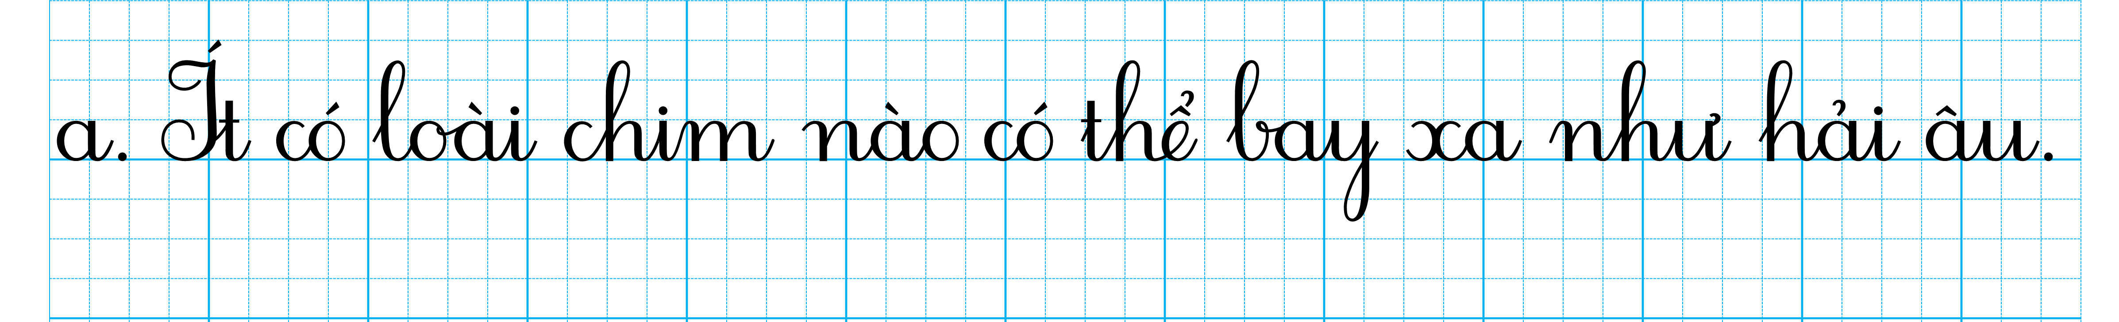

VIẾT

Slide 10
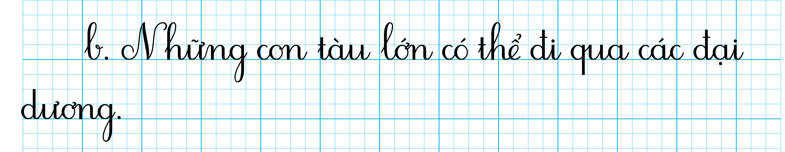
VIẾT

Slide 11
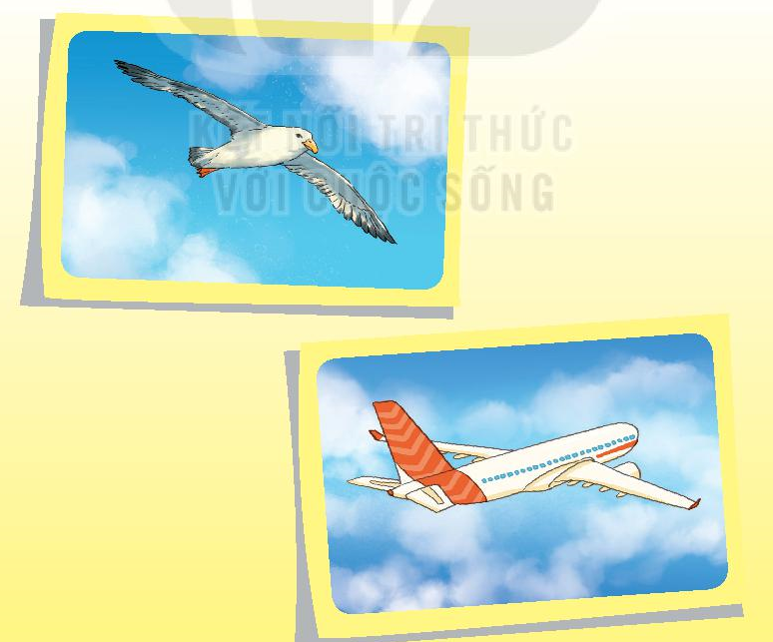
6
Quan sát tranh và dùng từ ngữ trong khung để nói theo tranh
hải âu
máy bay
bay
cánh
Notes:
Hải âu có thể bay rất xa nhờ sải cánh lớn, nên các nhà khoa học đã tạo ra máy bay với đôi cánh to, dài có thể bay lên trời.

Slide 12
TIẾT 4

Slide 13
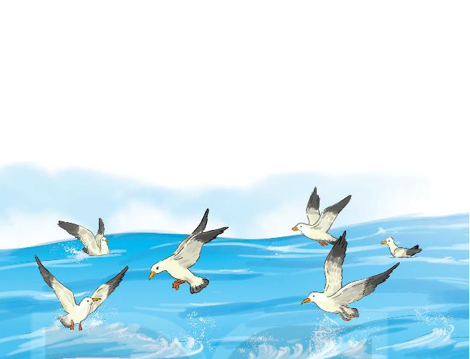
7
NGHE VIẾT
Hải âu là loài chim của biển cả. Chúng có sải cánh lớn, nên bay rất xa. Chúng còn bơi rất giỏi nhờ chân có màng như chân vịt.

Slide 14
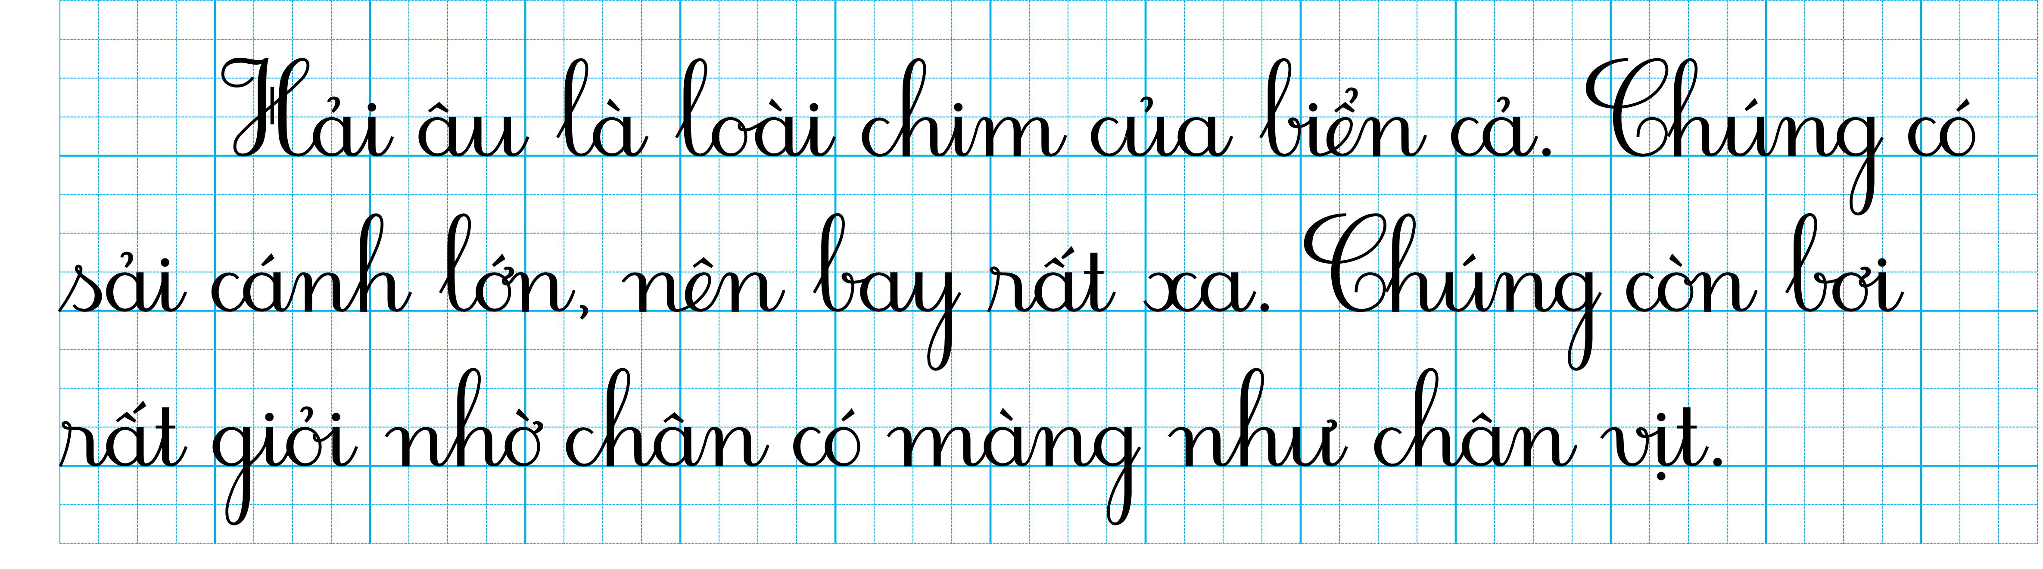
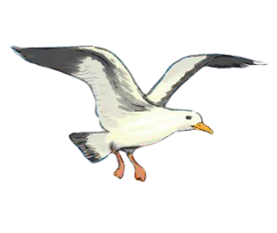

7
NGHE VIẾT

Slide 15

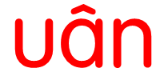


8
Chọn vần phù hợp thay cho ô vuông
ân
a. ân hay uân
đôi chân
gần gũi
huấn luyện
b. im hay iêm
lim dim
quý hiếm
trái tim

Slide 16
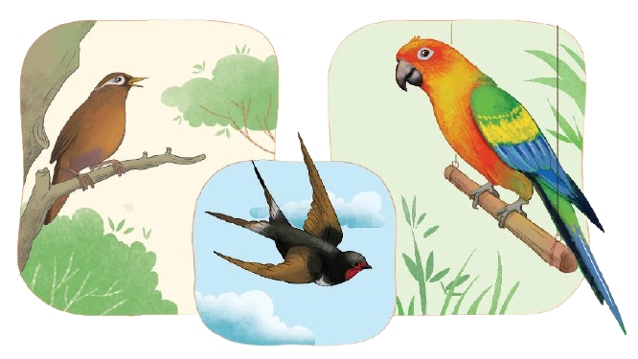
9
Trao đổi: Cần làm gì để bảo vệ các loài chim?
Notes:
- Để bảo vệ các loài chim, chúng ta không được:
Phá tổ chim, trứng chim
Bắt, bắn chim…

Slide 17
HOẠT ĐỘNG TIẾP NỐI

